Slide 1









LỚP1D
GIẢI THƯỞNG TÌNH BẠN
GV: Nguyễn Thị Khuyên

Slide 2


1
Khởi động

Slide 3
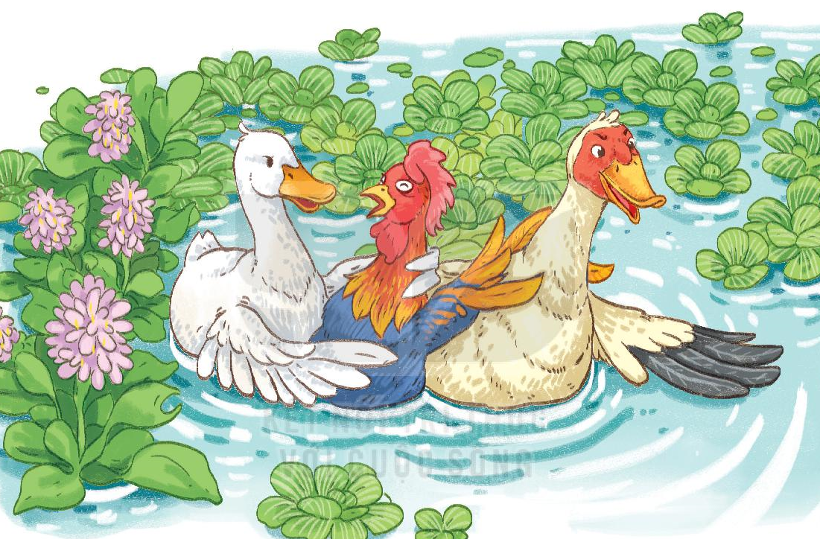

Quan sát tranh và nói về những gì em thấy trong tranh

Slide 4
2
Đọc

Slide 5
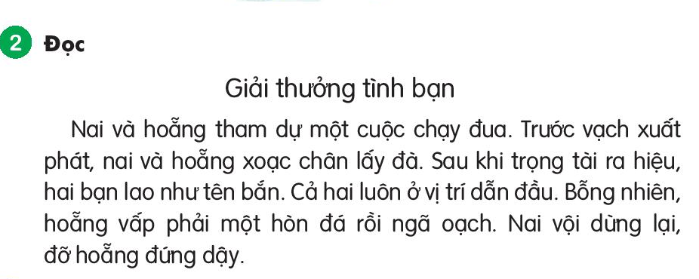

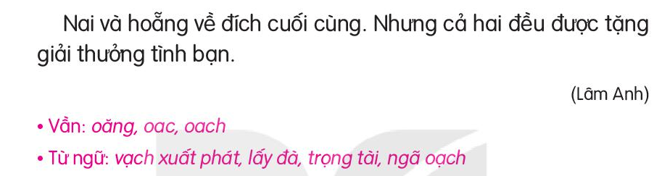

Slide 6
Giải thưởng tình bạn
Nai và hoẵng tham dự một cuộc chạy đua. Trước vạch xuất phát, nai và hoẵng xoạc chân lấy đà. Sau khi trọng tài ra hiệu, hai bạn lao như tên bắn. Cả hai luôn ở vị trí dẫn đầu. Bỗng nhiên, hoẵng vấp phải một hòn đá rồi ngã oạch. Nai vội dừng lại, đỡ hoẵng đứng dậy.
Nai và hoẵng về đích cuối cùng. Nhưng cả hai đều được tặng giải thưởng tình bạn.
(Lâm Anh)
1
2
3
4
5
6
8
7

Slide 7
Giải thưởng tình bạn
Nai và hoẵng tham dự một cuộc chạy đua. Trước vạch xuất phát, nai và hoẵng xoạc chân lấy đà. Sau khi trọng tài ra hiệu, hai bạn lao như tên bắn. Cả hai luôn ở vị trí dẫn đầu. Bỗng nhiên, hoẵng vấp phải một hòn đá rồi ngã oạch. Nai vội dừng lại, đỡ hoẵng đứng dậy.
1
Nai và hoẵng về đích cuối cùng. Nhưng cả hai đều được tặng giải thưởng tình bạn.
(Lâm Anh)
2

Slide 8
3
Trả lời
câu hỏi

Slide 9
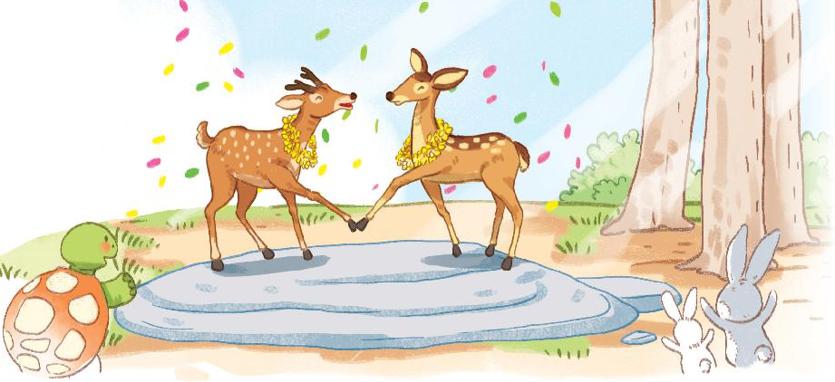
b. Vì sao hoẵng bị ngã?
a. Đôi bạn trong câu chuyện là ai?
c. Khi hoẵng ngã, nai đã làm gì?

Slide 10
4
Viết vào vở

Slide 11
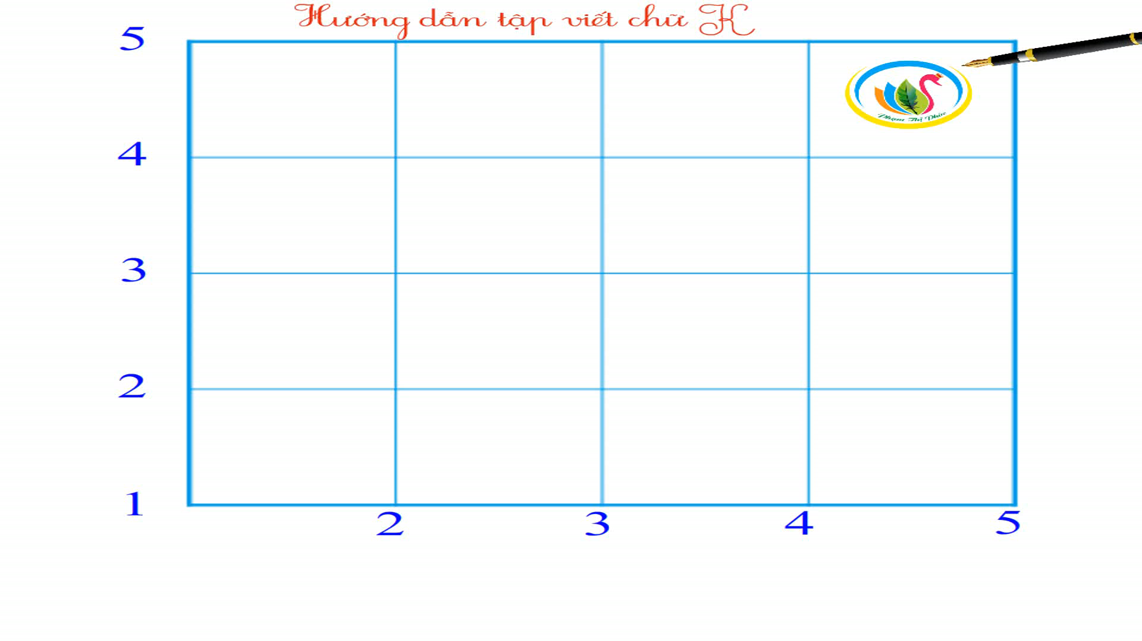

Slide 12
4. Viết câu trả lời cho câu hỏi c ở mục 3
dừng lại,
Khi hoẵng ngã, nai (…)
đỡ hoẵng đứng dậy.

Slide 13
5
Chọn từ ngữ

Slide 14
Chọn từ ngữ để hoàn thiện câu và viết câu vào vở
đi lại
xoạc
đứng dậy
Khi học múa, em phải tập (...) chân.

Slide 15
6
Quan sát tranh

Slide 16
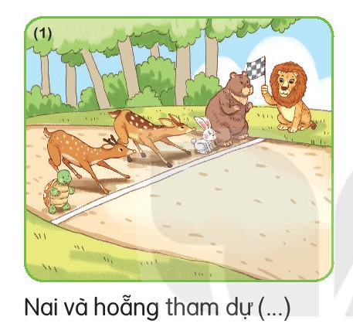
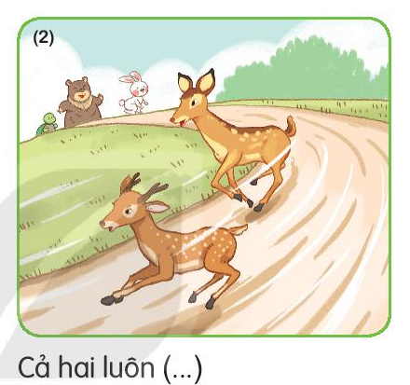
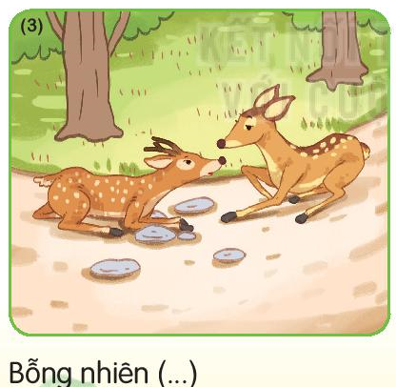

Quan sát tranh và kể lại câu chuyện Giải thưởng tình bạn

Slide 17
7
Nghe – viết

Slide 18
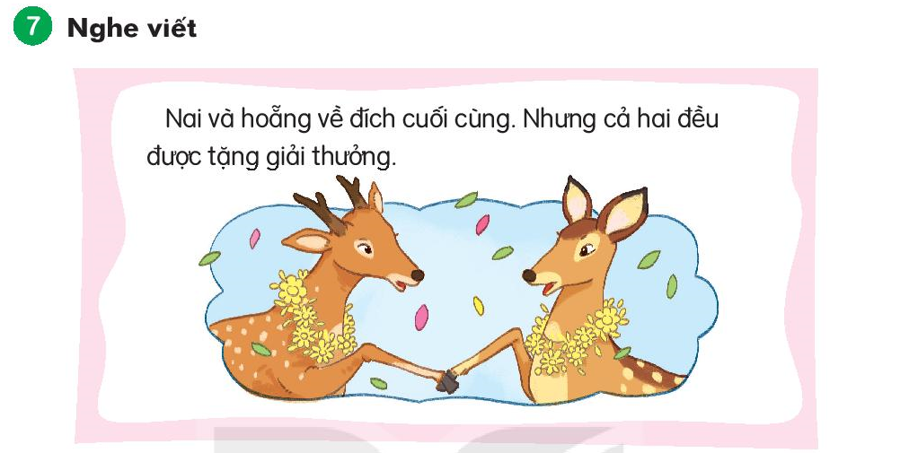

Slide 19


Slide 20
8
Chọn từ ngữ

Slide 21
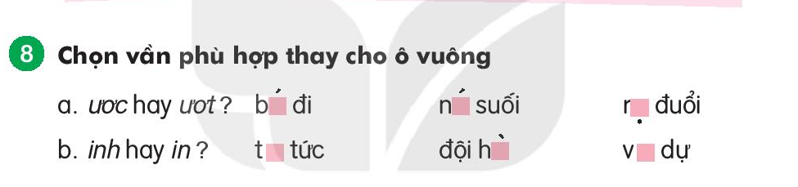
bước đi
nước suối
rượt đuổi
tin tức
đội hình
vinh dự

Slide 22
9
Nói theo tranh

Slide 23
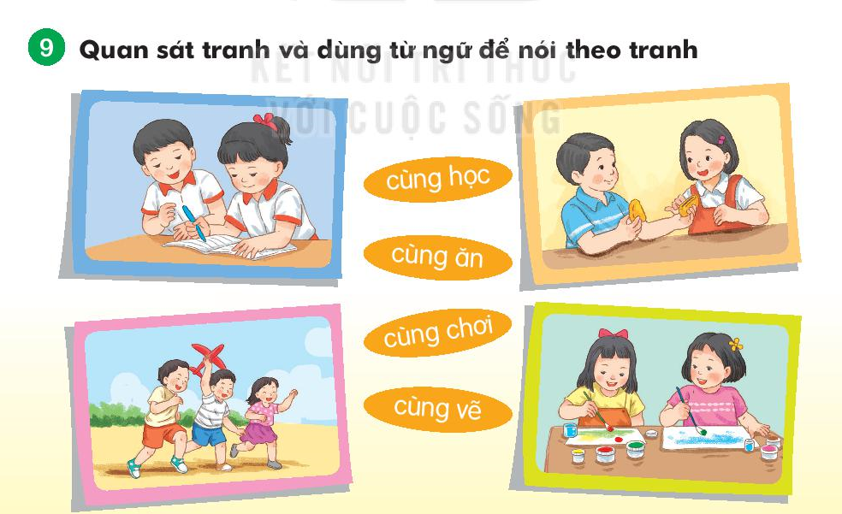

Slide 24
10
Củng cố

